Slide 1


Программа активного образа жизни для детей
Благотворительная программа «Будь здоров!»
ООО «Мон’дэлис Русь», Mondeleze Foundation

Slide 2








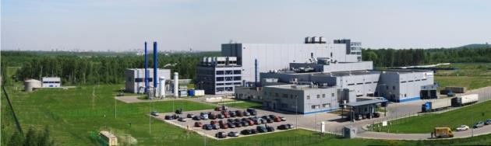
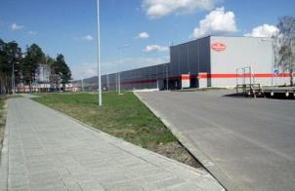
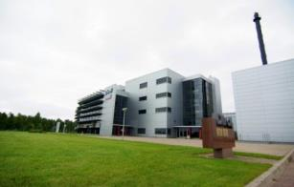
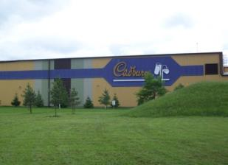
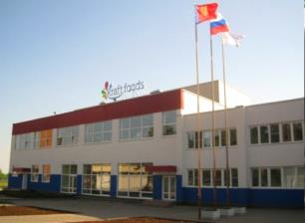
Мон’дэлис Русь
Лидер рынка в категориях «сублимированный кофе», «шоколадные плитки», «печенье», №2 в категории «жевательная резинка»
20 лет на российском рынке
5 заводов во Владимирской, Ленинградской и Новгородской областях
Строительство 6-го завода в Новосибирской области
Оборот 1,2 млрд. долл. США
3 200 сотрудников по России
Инвестиции в экономику России за последние 18 лет достигли $1 млрд. долл. США

Slide 3

Награды
2012 г. Лауреат премии «Здоровое питание» в номинации Лучший социальный проект года по здоровому питанию.
2012 г. Призер рэнкинга «Лидеры корпоративной благотворительности» в номинации РСПП «Лучшая программа, раскрывающая политику корпоративной благотворительности и принципы социальных инвестиций компании».
2014 г. Названа одним из лучших социальных проектов России.

Slide 4

О программе Будь здоров!
Основана на британской программе Health4Schools
Основные благополучатели:
  Школьники начальной и средней школы В программе участвовали: более 70 школ, около 25 000 детей:
  2007 г. – пилотный проект в Ленинградской области
  2009 г. – расширение программы во Владимирскую область
  2011 г. – расширение программы в Новгородскую область
  2014 г. – расширение программы в Новосибирскую область

Slide 5
Наши цели
Миссия программы – развитие навыков правильного питания и увеличение физической активности школьников с тем, чтобы помочь им сделать выбор в пользу здорового образа жизни
Благодаря Программе дети получают возможность узнать о компонентах здоровой пищи и ее приготовлении, а также участвовать в активных играх.
Задачи программы:
  Создать в школах условия для проведения занятий, направленных на изучение продуктов питания и повышения физической активности.
  Увеличить число школьников, которые ведут активный образ жизни, самостоятельно готовят полезную пищу (завтрак) и выращивают зелень и овощи;
  Повысить понимание важности выбора здорового образа жизни среди учащихся и их родителей;

Slide 6
Модель программы
Модель школьной программы предлагает развитие навыков здорового питания и увеличение физической активности через 4 основных вида деятельности

Slide 7
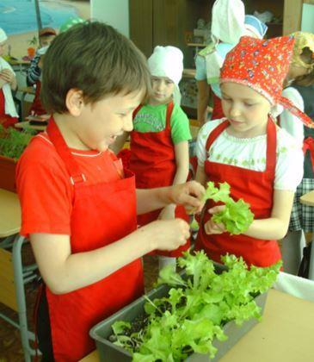
Направления программы:
1. Выращивание полезных продуктов питания и их изучение

Slide 8
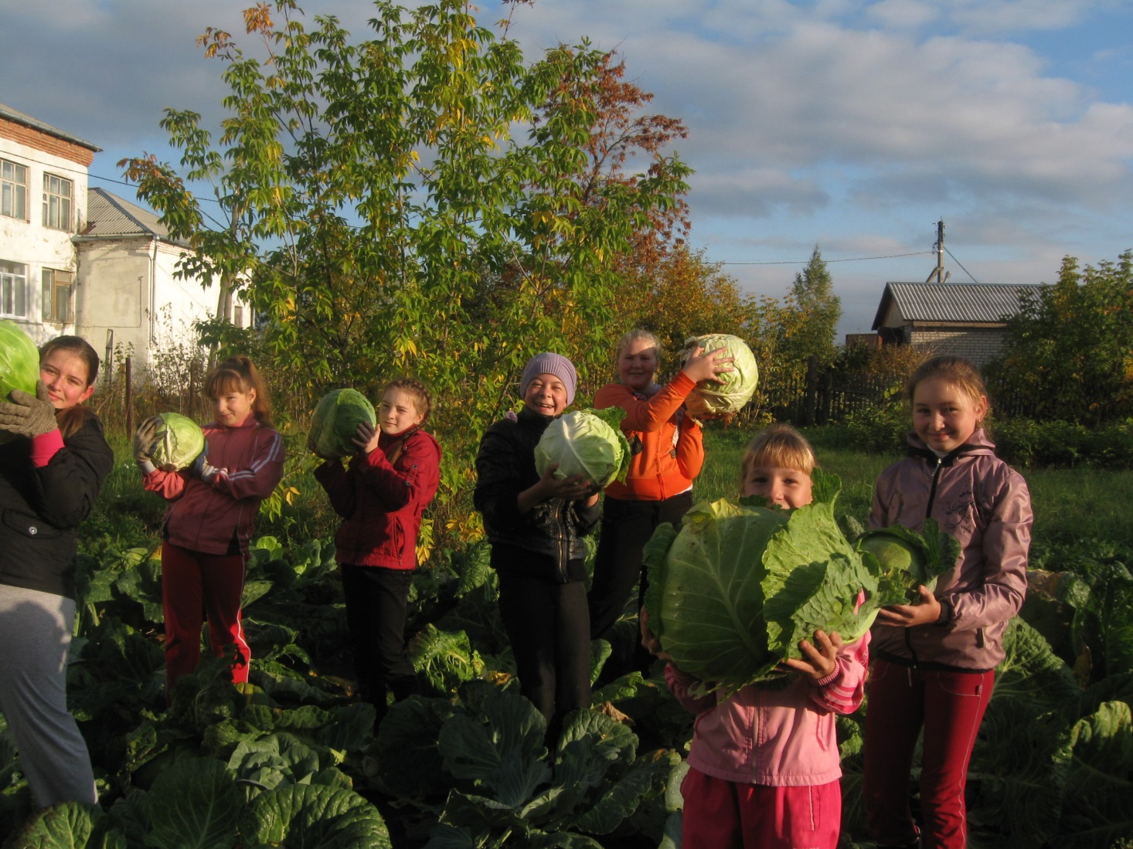
На пришкольном участке (Ворша)

Slide 9
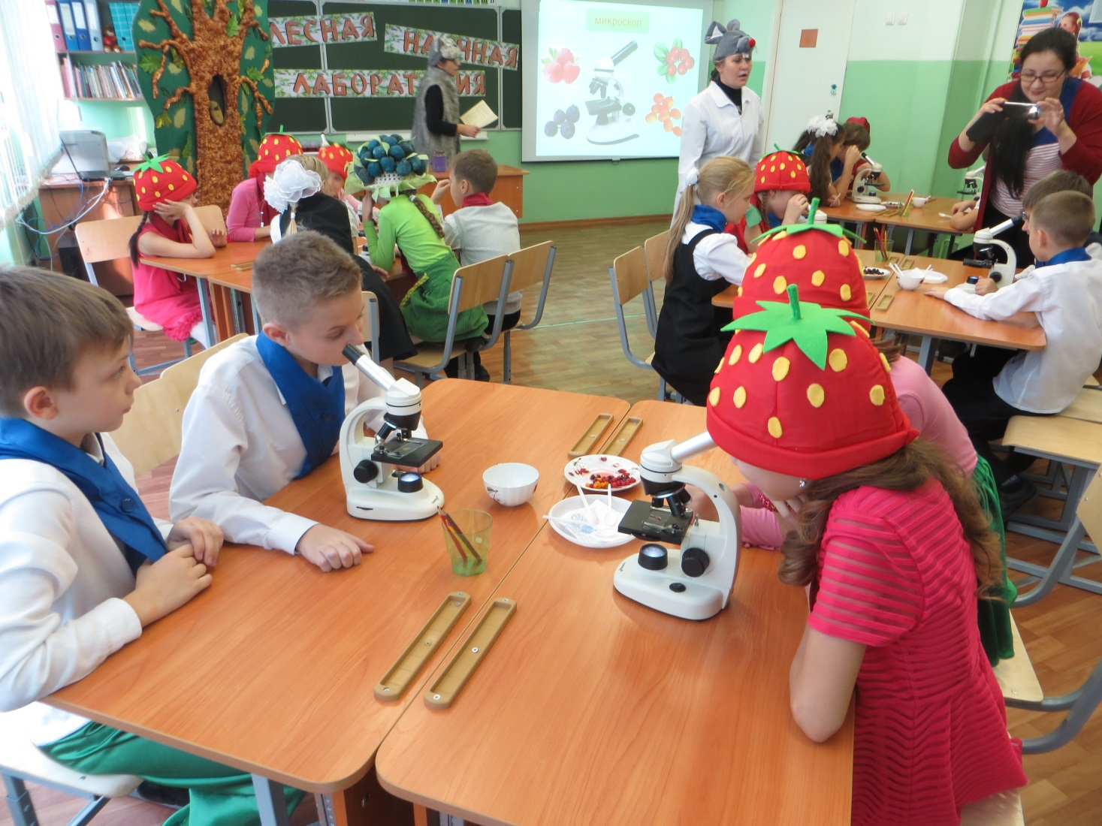
Знания о происхождении продуктов

Slide 10
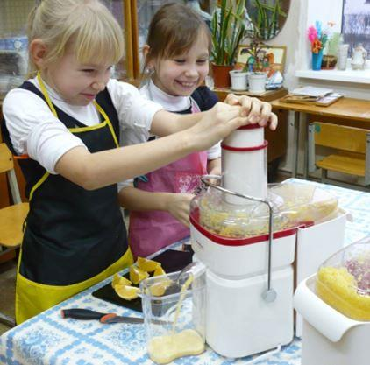
Направления программы:
2. Приготовление полезных блюд (фокус на предоставлении детям знаний и умений, необходимых для покупки, подготовки и приготовления пищи, а также на приготовления простой здоровой еды с компонентами, включающими продукты, выращенные самими детьми).

Slide 11
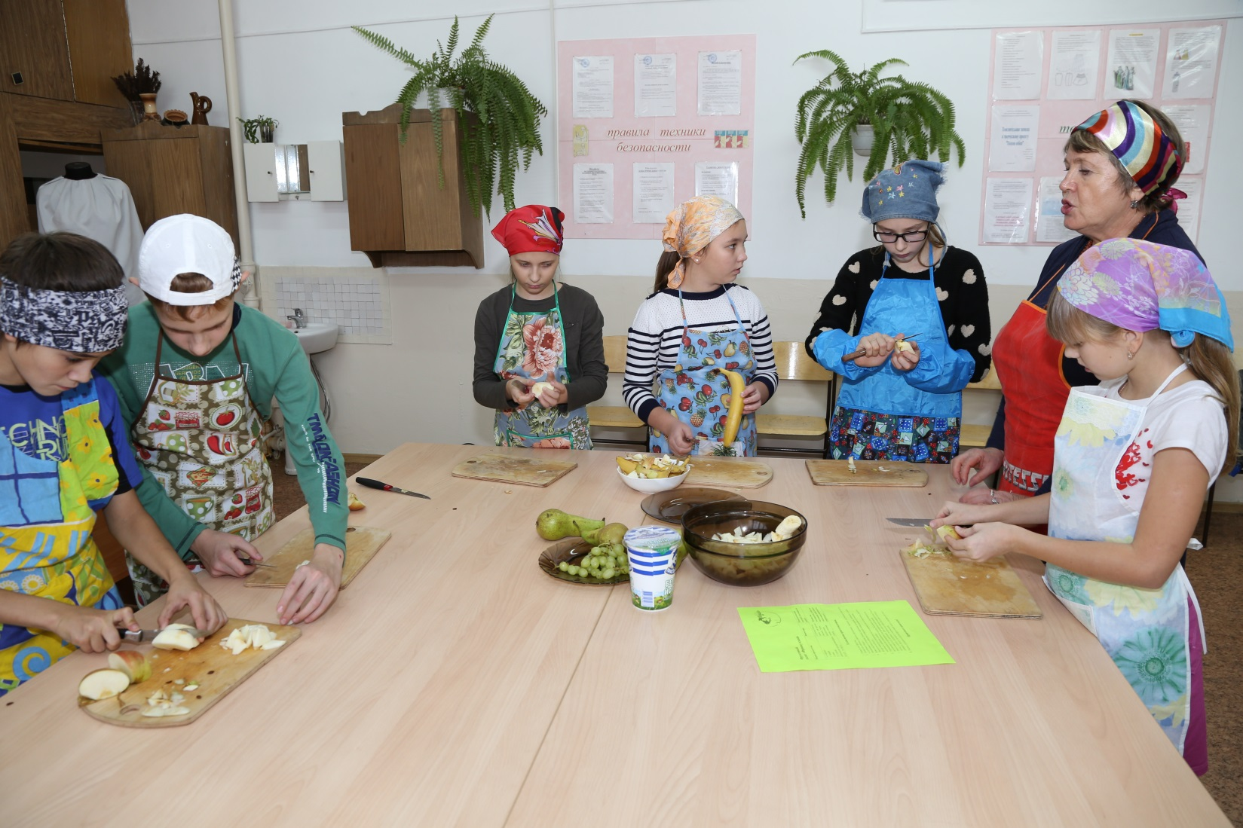
Занятия по приготовлению (Новосибирск)

Slide 12
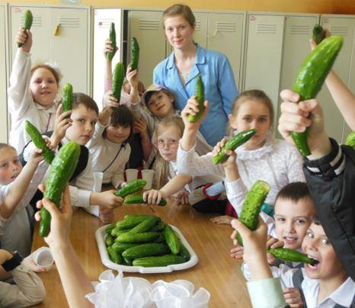
Направления программы:
1. Получение знаний о правильном питании (и важности завтрака)

Slide 13
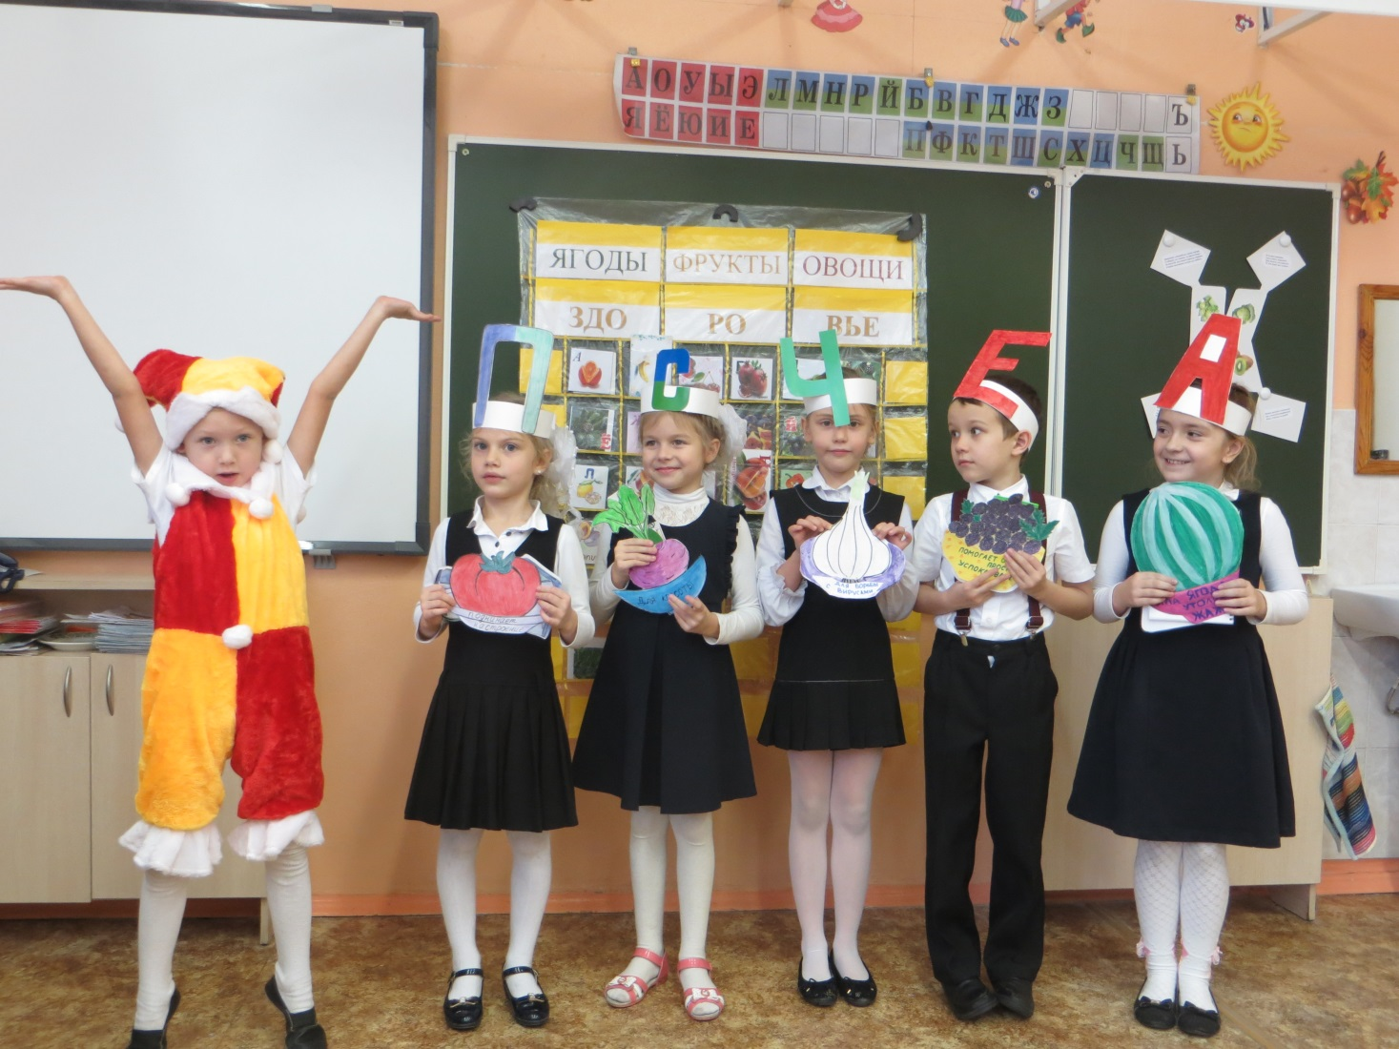
Знания

Slide 14
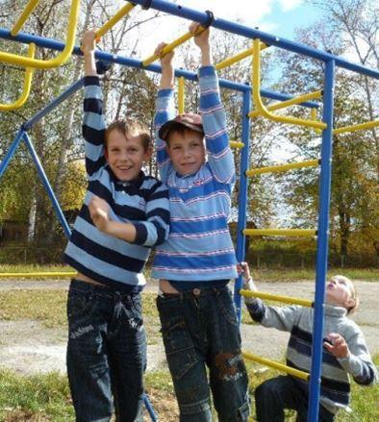
Направления программы:
2. Активная игра

Slide 15
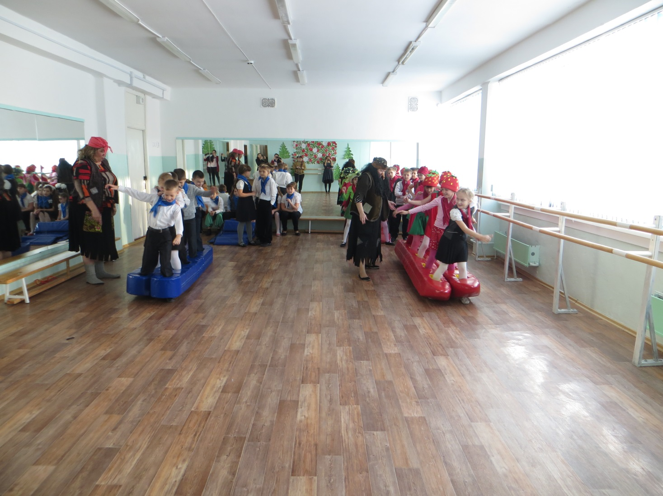
Активная перемена

Slide 16
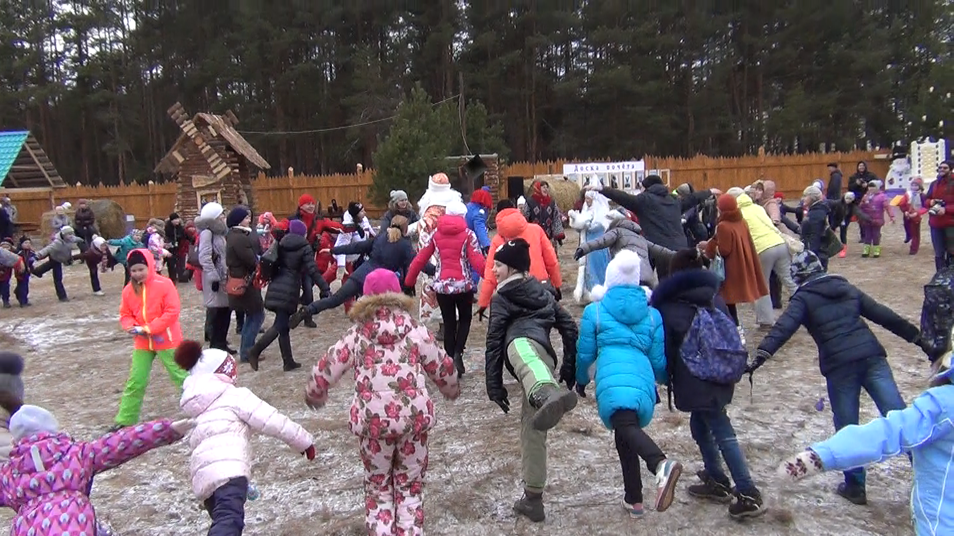
На улице

Slide 17
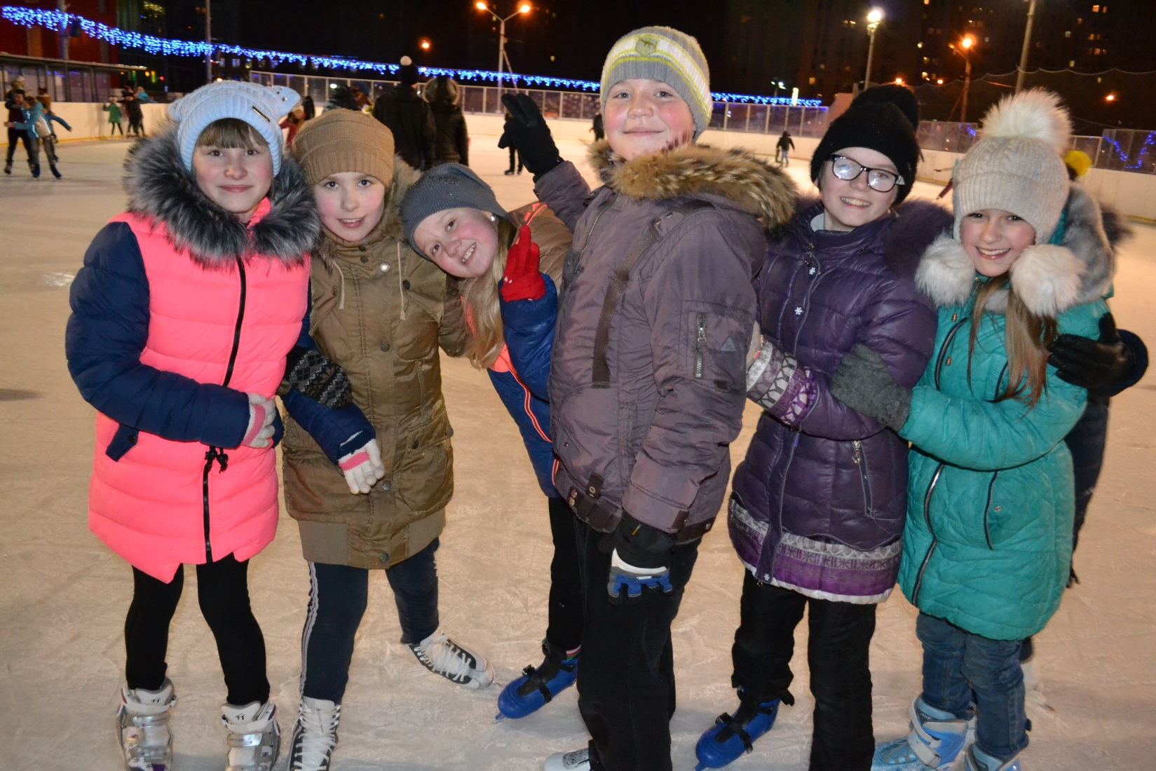
Регулярно зимой на катке (Собинка)

Slide 18
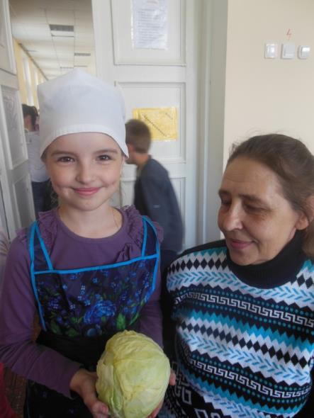
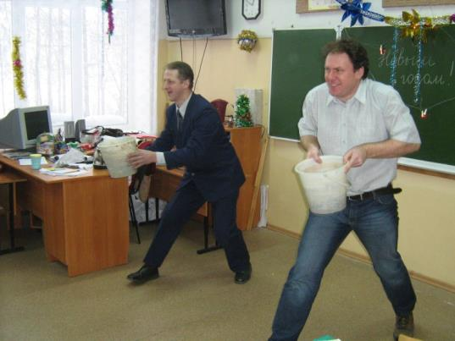
Вовлечение родителей
Реализация рекомендаций программы в семье
Помощь в организации практических занятий и праздников

Slide 19
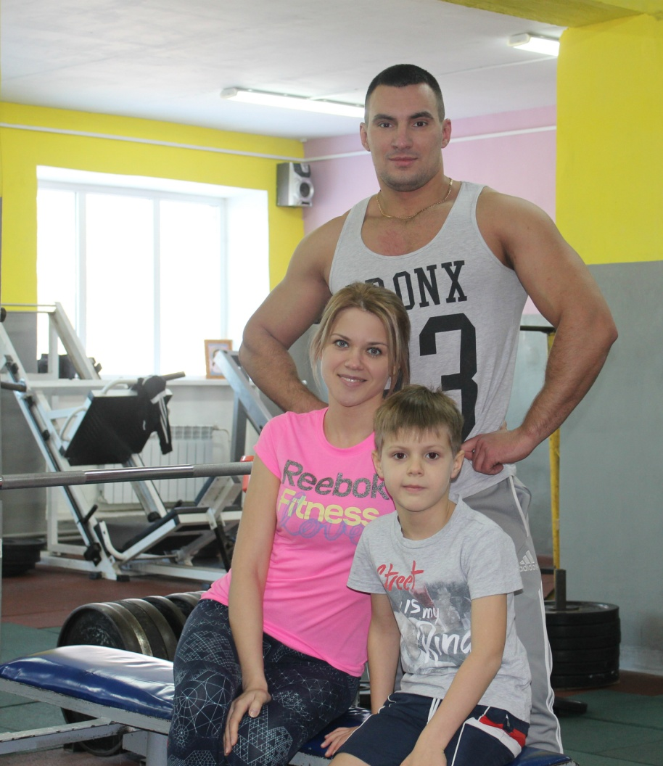
Любите спорт!
Занимайтесь спортом!

Slide 20
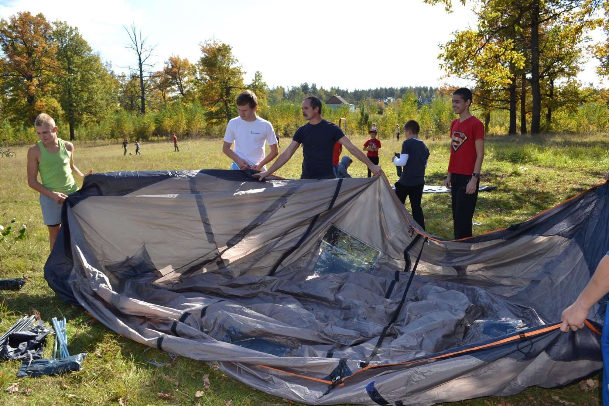
Походы (Владимирская область)

Slide 21

Механизмы Программы
Россия: цели и задачи достигаются через конкурсное финансирование проектов школ - предоставить возможность для школы развить инициативы, которые будут приняты, полезны и приятны в конкретной школьной среде.
Дети участвуют в создании проектов
Проект строится по принципу – 4-х шагов: подумаем, спланируем, сделаем, проанализируем
В каждом проекте есть свои индикаторы успешности

Slide 22
Разработка системы измерения эффективности программы
Методология оценки разработана в сотрудничестве с доктором Рафаэлем Пересом-Эскамильей, директором Йельской школы общественного здоровья
Методология разработана на 3 года работы программы
Сентябрь 2013 года, Гранада, Испания – круглый стол Mondelēz International Foundation по измерению эффективности программ по продвижению здорового питания для семи ключевых партнёрских НКО
Наличие системы оценки корпоративной социальной программы является одним из признаков социально ответственного бизнеса

Slide 23

Три ключевых показателя эффективности
  Знания основ сбалансированного питания
  процент детей, обладающих знаниями о принципах здорового питания и пользе здорового образа жизни по сравнению с началом программы
  Физическая активность / Активные игры
  процент детей, которые вовлечены в двигательную или иную физическую активность не менее 30 минут в день.
  Потребление свежих овощей и фруктов
  процент детей, которые увеличили потребление свежих овощей и фруктов и полезных завтраков
  удовлетворенность
Notes:
Julia

Slide 24
Что уже есть
Учителя разработали уникальные методические пособия по здоровому питанию и и включению детей в различные виды физической активности
Администрация школ
Внесли изменения в меню, добавили свежие соки и фрукты
Улучшили качество школьных завтраков
Родители
Начали уделять больше внимания приготовлению здоровой еды для детей дома, начали готовить здоровые блюда вместе с детьми
Начали закупать оборудование для приготовления простой, здоровой еды и спортивные снаряды для дома

Slide 25
Что уже есть
Дети:
Дети чаще завтракают дома
Изменили пищевое поведение :
  Начали готовить полезные завтраки вместе с родителями и самостоятельно;
  Полюбили есть рыбу и кашу, начали чаще употреблять в пищу овощи и фрукты;
  Стали предпочитать свежие соки и воду сладким газированным напиткам;
  Снизилась заболеваемость детей
Узнали о разных физических упражнениях и играх, занимаются ими на перемене и после уроков,
Выше физическая активность
Выше посещаемость, лучше самочувствие, меньше болезней

Slide 26
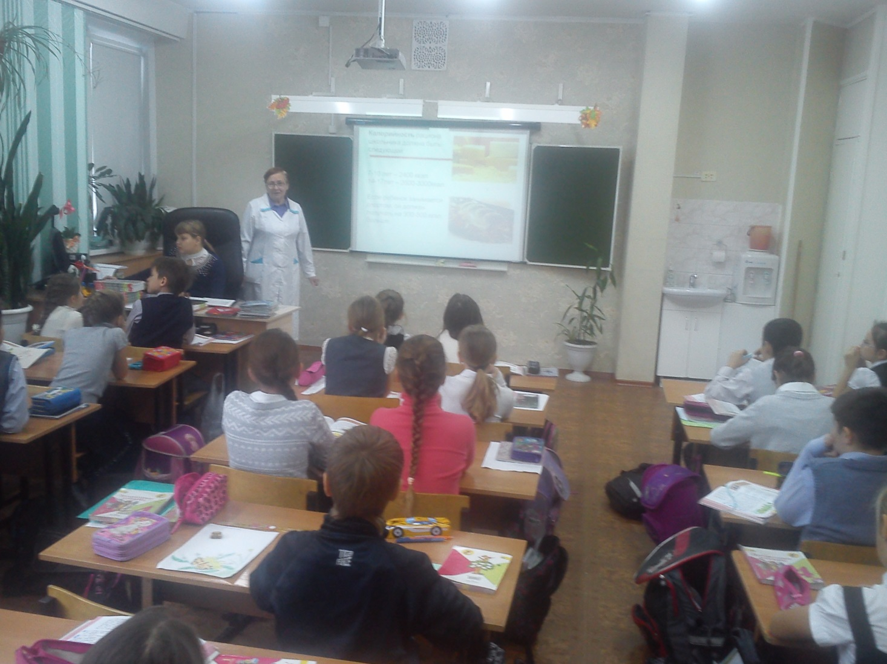
Измерение индекса массы тела, снижение распространения ожирения у детей

Slide 27
Спасибо за внимание!
Контакты:
CAF Россия +7(495)792 5929
Марина Мухина mmukhina@cafrussia.ru

